Slide 1


Evolusi Robotika Dari Pembantu Rumah Tangga hingga Industri 4.0
Robotika telah berubah sejak pertama kali diciptakan. Dari pembantu rumah tangga hingga Industri 4.0. Temukan evolusinya sekarang!

Slide 2
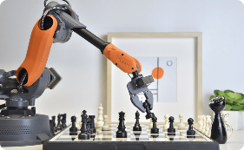
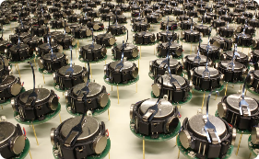
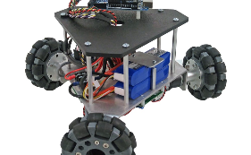
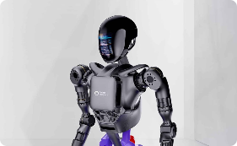
Perkembangan Robotika
Robot Lengan
Robot Swarm
Robot Beroda
Robot Humanoid
Robot lengan yang pertama kali diatur dengan operator manusia dibuat pada tahun 1954.
Kelompok robot yang dapat bekerja bersama-sama dan menyelesaikan tugas secara efektif, seperti misi pencarian dan penyelamatan.
Robot domestik pertama kali dibuat pada tahun 1961 dengan menggunakan teknologi beroda.
Robot humanoid diciptakan pada tahun 1970 untuk meniru kemampuan gerakan manusia.

Slide 3
Evolusi Robotika dalam Rumah Tangga
Smart Home Assistant
Entertainment Companion
Robot yang dirancang untuk membantu kegiatan sehari-hari seperti membersihkan lantai.
Robot yang dapat memainkan musik, menonton film, dan bermain game dengan pemiliknya.
Personal Health Coach
Pet Companion
Robot yang dapat mengukur tekanan darah, kolesterol, dan memberikan saran tentang gaya hidup sehat.
Robot yang dapat memberi makan dan bermain dengan hewan peliharaan.

Slide 4
Penerapan Robotika di Industri
1
Produksi Otomatis
Dengan menggunakan robot untuk produksi, dapat menghasilkan kualitas produk yang lebih tinggi dengan biaya yang lebih rendah.
Kontrol Kualitas
2
Meningkatkan akurasi pengujian produk dan mengurangi waktu proses kontrol kualitas manual.
3
Pengurangan Risiko Kerja
Robot dapat mengambil alih tugas berbahaya dan dapat ditempatkan dalam lingkungan yang tidak aman bagi manusia.

Slide 5
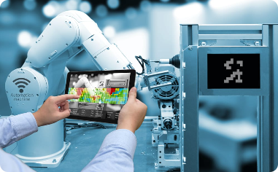
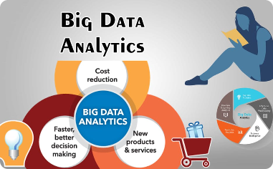
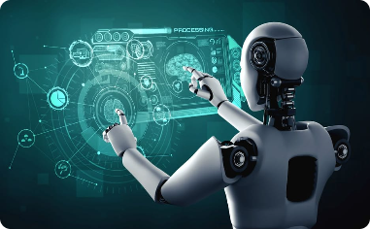
Robotika dalam Industri 4.0
Internet of Things
Big Data Analytics
Robotics Process Automation
Meningkatkan kemampuan pengawasan dan koordinasi pada produksi, pengiriman, dan pemeliharaan.
Mengumpulkan dan menganalisis data produksi untuk meningkatkan efisiensi dan mengoptimalkan produksi.
Mengotomatisasi pekerjaan administratif seperti pengolahan data dan keuangan.

Slide 6

Keuntungan dan Tantangan Penggunaan Robotika di Industri
1
Keuntungan
Produksi lebih efisien dan lebih murah, kontrol kualitas meningkat, pengurangan risiko kerja, dan akses ke teknologi yang lebih canggih.
2
Tantangan
Biaya awal yang tinggi, integrasi dengan sistem produksi yang sudah ada, dan perlunya mendidik karyawan dalam penggunaan teknologi.

Slide 7
Kesimpulan dan Implikasi Evolusi Robotika
Peningkatan Kualitas Hidup
Perubahan dalam Keseimbangan Kekuasaan
Jenis pekerjaan berbahaya dapat dihindari, dan pekerjaan yang monoton dapat dilakukan oleh robot, sementara manusia dapat fokus pada pekerjaan yang lebih kreatif dan strategis.
Dalam industri dan masyarakat, penggunaan robot akan mempengaruhi pembagian kerja dan posisi dalam perusahaan, serta membutuhkan penyesuaian dalam sistem hukum dan regulasi.

Slide 8
